Slide 1
ADC и PWM
Проект на Мартин Михалков 10г

Slide 2

Какво?
Проектът има за цел да представи какво са Pulse Width Modulation (PWM) и Analog-to-Digital Converter (ADC) и как се използват на практика.

Slide 3
PWM?
PWM (Pulse Width Modulation) e метод за симулиране на аналогов сигнал чрез използване на дигитален (правоъген сигнал). Тъй като микроконтролерите работят с цифров сигнал, за нас е лесно да използваме него. PWM може да се използва за контролиране на LED с определена яркост, скоростта на мотор и др.
Pulse Width Modulation работи чрез използване на два компонента: честота и duty cycle. Duty cycle-а контролира каква част от сигнала е със стойност логическо 1 и какво част е със стойност логическа 0.

Slide 4
ADC?
ADC (Analog-to-Digital Converter) е метод превръщащ аналоговия сигнал (идващ от аналогови компоненти като напр. потенциометъра) в цифров. Тъй като микроконтролерите работят само с цифров сигнал, аналоговият трябва да бъде превърнат в цифров.

Slide 5
Къде се намират двете в проекта?
Проекта съдържа: Raspberry Pi Pico (контролер), потенциометър (аналогов вход) и LED лампичка (цифров изход).
Логически стъпки:
Използвайки ADC контролера превръща аналоговите сигнали от потенциометъра в цифрови.
Map-ва конвертираните стойностти, защото потенциометъра и лампичката работят в различни диапазони от стойности.
Използвайки PWM изпраща “аналогов” сигнал към LED.

Slide 6
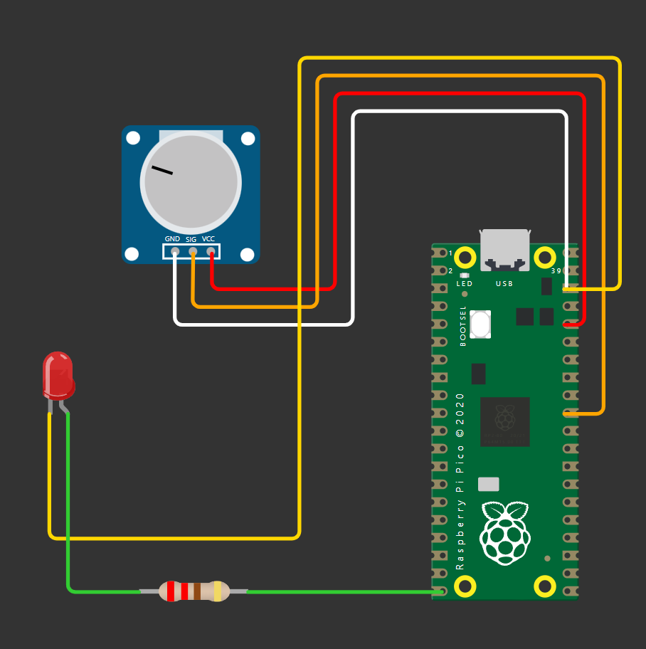
Схема

Slide 7
Код
Импортвам ADC и PWM -
from machine import Pin, ADC, PWM
from utime import sleep
pot = ADC(26)
led = Pin(15, Pin.IN, Pin.PULL_UP)
led_pwm = PWM(led)
led_pwm.freq(1000)
while True:
pot_val = pot.read_u16()
led_pwm.duty_u16(pot_val)
sleep(0.1)
Задавам порта, който използва ADC (той трябва да го поддържа). Към този - порт е свързан потенциометъра. -
Задавам порта, който използва PWM (той трябва да го - поддържа). Към този - порт е свързан LED.
Задавам честотата използвана от PWM порта. -
Взимам стойността на потенциометъра в 16-битов формат -
Променям динамично duty cycle-а на база взетата стойност -

Slide 8
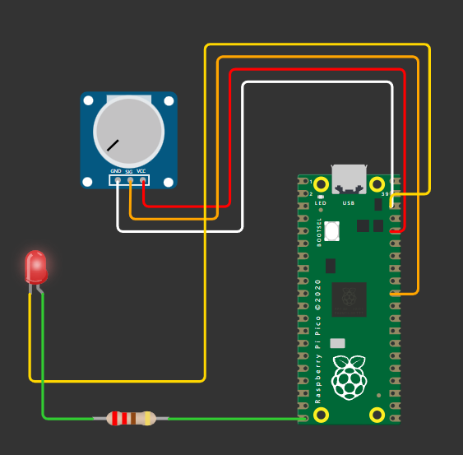
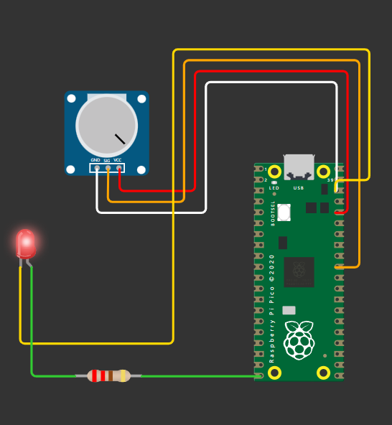
Краен резултат
Средна стойност
Максимална стойност
Минимална стойност

Slide 9
Демо
https://wokwi.com/projects/411069681620840449
Благодаря за вниманието!
Източници - Wikipedia

